Slide 1








Slide 2




Slide 3


Slide 4





Những từ ngữ nào dưới đây chỉ người làm việc trên biển?
ngư dân
bộ đội hải quân
lái xe
thợ lặn
thuỷ thủ
nông dân
Những từ ngữ chỉ người làm việc trên biển là: ngư dân, bộ đội hải quân, thợ lặn, thủy thủ

Slide 5




Kết hợp từ ngữ ở cột A với từ ngữ ở cột B để tạo câu
Những người dân chài ra khơi
để nuôi tôm cá
Các chú bộ đội hải quân tuần tra
để đánh cá
Người dân biển làm lồng bè
để canh giữ biển đảo

Slide 6

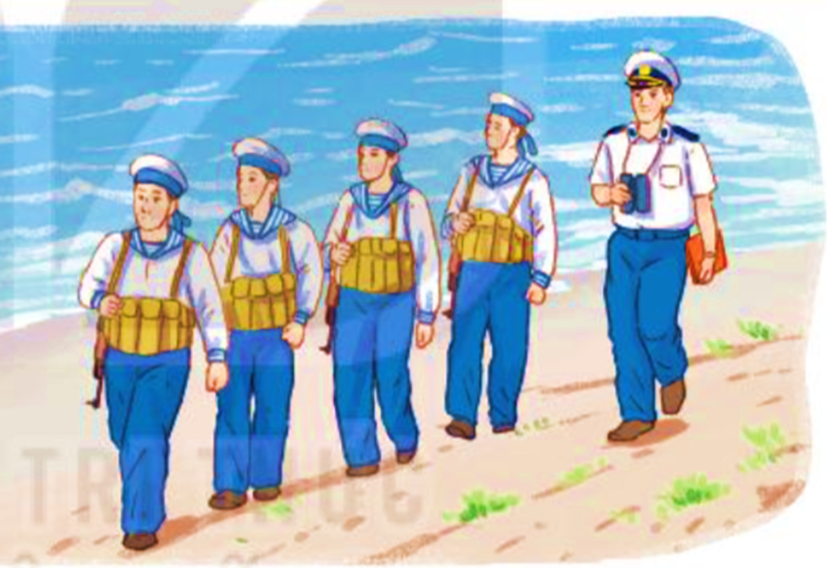
Dựa vào kết quả ở bài tập 2, đặt 2 câu hỏi và 2 câu trả lời theo mẫu.
M: - Những người dân chài ra khơi để làm gì?
- Những người dân chài ra khơi để đánh cá.
- Các chú bộ đội hải quân tuần tra để làm gì?
=> Các chú bộ đội hải quân tuần tra để canh giữ biển đảo.

Slide 7


Slide 8






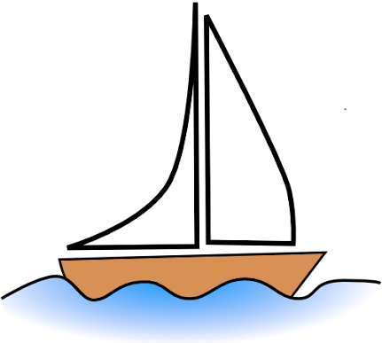



Notes:
Click vào thuyền để tới câu hỏi
Tại slide câu hỏi, click vào thuyển để quay về
Khi chơi xong, click vào mũi tên để tới phần cuối bài

Slide 9


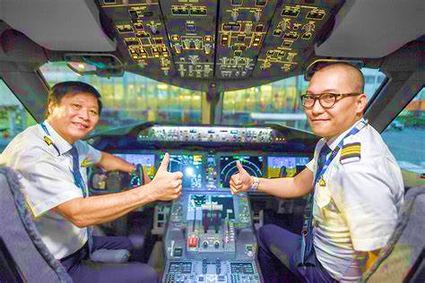



Đây là nghề gì?
A. Bác sĩ
B. Thầy giáo
C. Phi công

Slide 10

Ngư dân là….
A. Người làm nghề đánh cá
B. Người trồng lúa
C. Người chăm sóc bệnh nhân

Slide 11
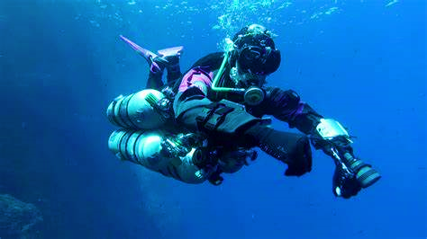

Đây là nghề gì?
A. Thợ lặn
B. Nông dân
C. Ngư dân

Slide 12
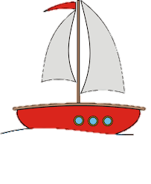
Y tá là….
A. Người trồng lúa
B. Người canh giữ biển đảo
C. Chăm sóc bệnh nhân

Slide 13

Em ước mơ làm nghề gì?

Slide 14


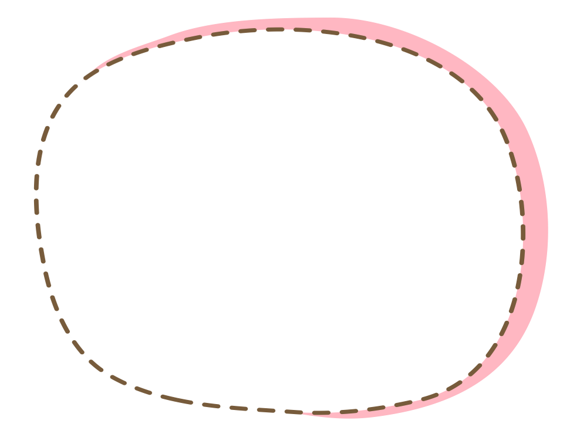
- Hôm nay các em học bài gì?
- Xem lại bài và chuẩn bị bài tiếp theo.

